Slide 1

Tips para realizar informes en formato IEEE
Laboratorio de Fundamentos de Electrónica para IEE
Departamento de Ingeniería eléctrica y electrónica

Slide 2
Informe: Formato IEEE & PDF
El formato a usar para la estructura y citación en el informe es IEEE
Pueden encontrar el formato de la estructura en: https://www.ieee.org/conferences/publishing/templates.html
Para la citación pueden hacer uso de diferentes herramientas:
Componente de referencias directamente de Word y escogen como estilo IEEE.
Mendeley con estilo IEEE (Esta aplicativo para Word y otros editores como Latex).
Citethisforme (página de internet) con estilo IEEE (¡Tengan cuidado al usar esta aplicación!).
El informe se debe subir directamente a Bloque Neón en PDF, si no lo realizan de esa forma no se podrá comentar directamente en el texto, por ello NO se aceptará en otro tipo de formato.

Slide 3

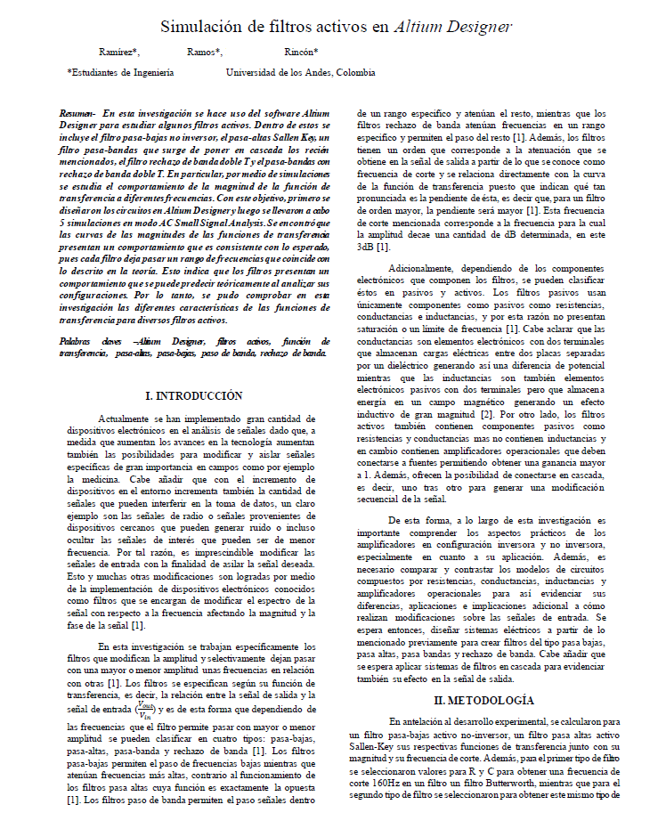
Informe: Formato IEEE & PDF
Resumen
Palabras Clave
Introducción
Materiales y metodología
Resultados
Analisis de Resultados
Conlusiones
Referencias

Slide 4
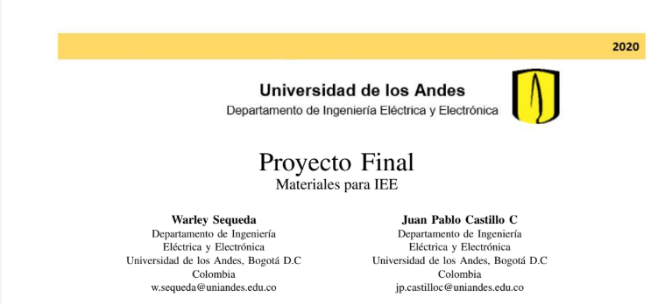
Encabezado

Slide 5
Informe: Resumen
Debe permitir identificar rápidamente el contenido básico del trabajo, no debe aportar información o conclusión que no está presente en el texto, así como tampoco debe citar referencias bibliográficas.
En general, el Resumen debe:
Plantear un contexto general.
Plantear el problema a resolver o una situación o condición
Plantear sus hipótesis y en que aporta al estado del arte
Resumir los resultados esenciales.
Generalizar con las principales conclusiones y aplicación.
Debe redactarse en pasado, exceptuando el último párrafo o frase concluyente.
Tener máximo 250 palabras.

Slide 6
Informe: Resumen
Los errores más frecuentes en la redacción del resumen son:
No plantear claramente la pregunta o lo que se resuelve
Ser demasiado largo
Ser solo descriptivo
Ser demasiado detallado
No dejar claro los aportes o retos

Slide 7
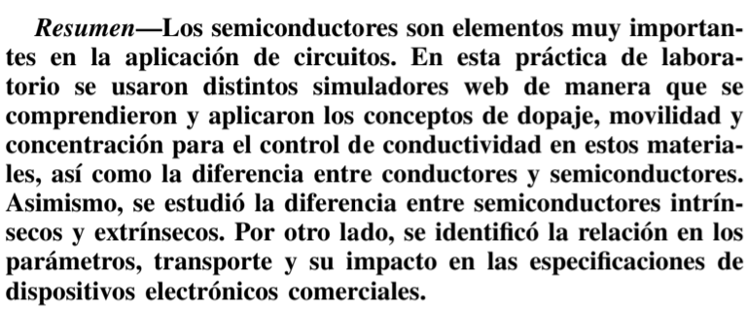
Informe: Resumen Ejemplo 1

Slide 8
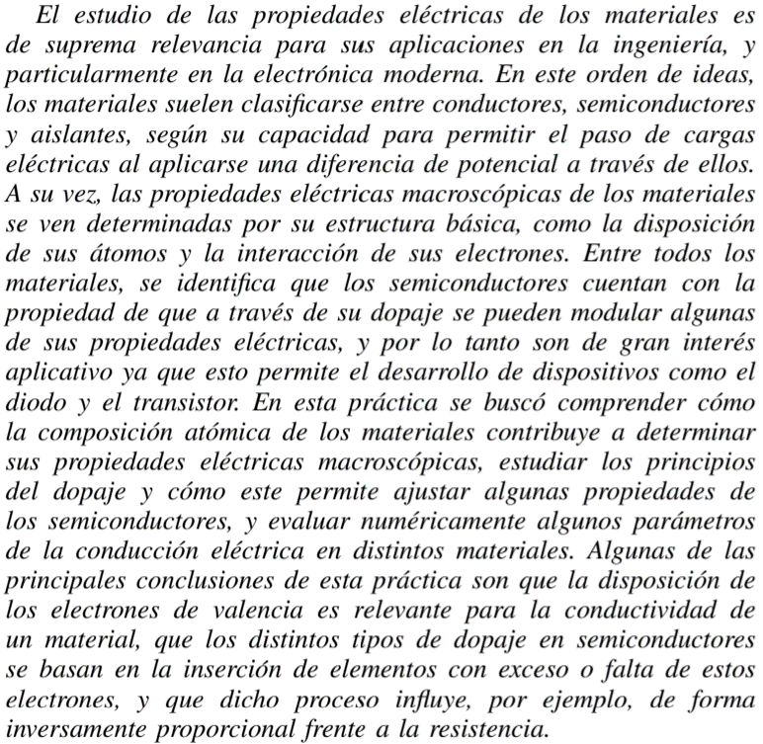
Informe: Resumen Ejemplo 2

Slide 9

Informe: Palabras clave
Son una lista de cuatro a ocho términos clave relacionados con el contenido del artículo en orden alfabético. Deben cumplir con el formato IEEE.
Ejemplo

Slide 10
Informe: Introducción
Debe responder a la pregunta de ¿por qué se ha hecho este trabajo?, es decir, descripción ampliada del propósito u objetivo del trabajo.
Mencione que contiene el artículo: hipótesis, metodologías, técnicas, etc. Especificar que aporta a lo que ya está hecho. (mínimo un párrafo).
Debe mencionar un estado del arte. (mínimo un párrafo).
El último párrafo de la introducción se utiliza para resumir o las secciones del reporte o el objetivo del estudio o el impacto de los resultados (según aplique). (mínimo un párrafo).

Slide 11
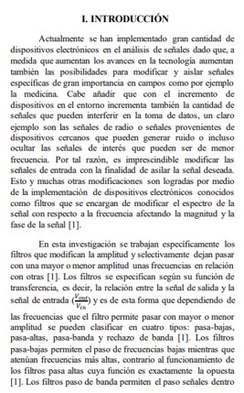
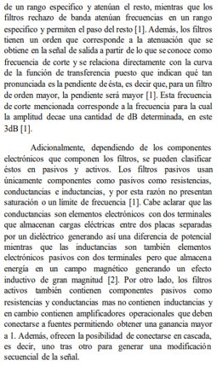
Informe: Introducción

Slide 12
Informe: Materiales y métodos
Responde a la pregunta de ¿cómo se ha hecho el estudio?, es decir, descripción de las técnicas métodos, metodologías, experimentales usadas, apoyadas en dibujos, gráficas o ejemplos que ayuden a visualizar el experimento. Esto debe permitir la repetibilidad del experimento por el lector.
Entorno: indica dónde se ha hecho el estudio.
Intervenciones: se describen las técnicas, tratamientos (utilizar nombres genéricos siempre), mediciones y unidades, pruebas piloto, aparatos y tecnología, softwares, protocolos, normas técnicas etc.
Análisis estadístico: señala los métodos estadísticos utilizados y cómo se han analizado los datos.
(¡No se debe señalar específicamente estas secciones!)

Slide 13
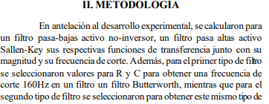
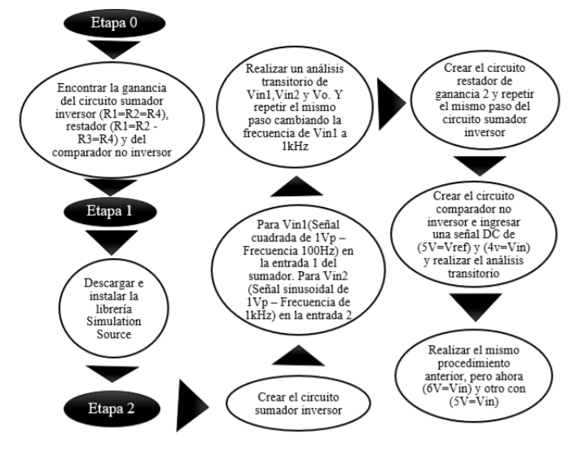
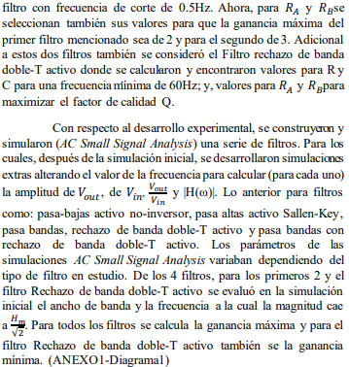
Informe: Materiales y métodos

Slide 14
Informe: Resultados
Los resultados deben mostrar las observaciones del experimento. Esto se puede resumir en: ​
Cuantitativos: se comunican en tablas, graficas, diagramas y/o figuras.
El primer párrafo debe ser utilizado para resumir en una frase concisa, clara y directa, el hallazgo principal del estudio. Esta sección debe ser escrita utilizando los verbos en pasado.
Cualitativos: son narrativos y argumentanttivos.

Slide 15
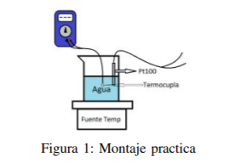
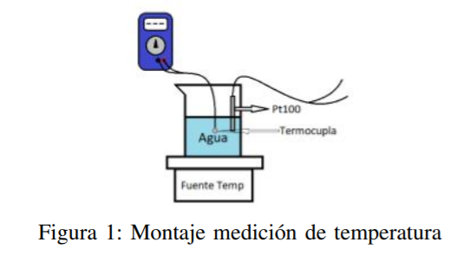


Informe: Resultados
Ejemplo de un buen caption
Ejemplo de un mal caption

Slide 16
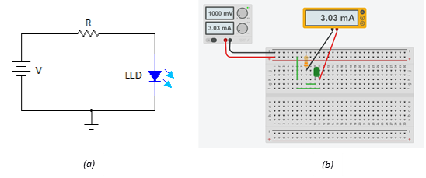
Informe: Resultados
Ejemplo de un buen caption
Ejemplo de un mal caption
Figura 1. Circuito Configuración Diodo – Resistencia (a) Esquemático y (b) tinkercard.
Figura 1. Circuito de la práctica.

Slide 17
Informe: Análisis de resultados
Es donde deben analizar los datos obtenidos y las observaciones antes descritas, determinando las implicaciones físicas de las relaciones entre variables y las consecuencias de estas.
Comience con las pruebas y observaciones expuestas en los resultados.
Escriba esta sección en presente ("estos datos indican que"), ya que los hallazgos del trabajo se consideran ya evidencia científica.
Muestre los resultados, dándoles una explicación lo más coherente posible utilizando modelos y teorías para explicar lo que ha encontrado.
Aplique modelos, teóricas o integre simulaciones para explicar los datos o medidas de forma lógica y concisa. Si tiene propuestas sobre retos de la teória o modelos incluyalos pero sustentelos.

Slide 18
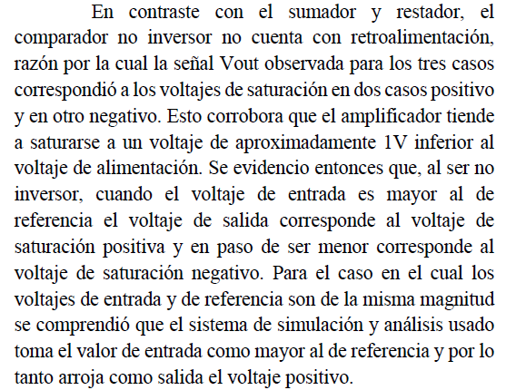
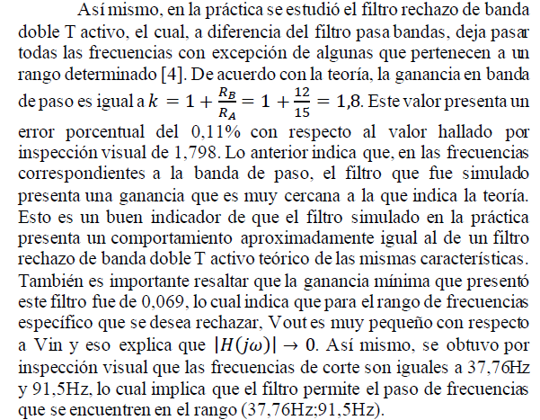
Informe: Análisis de resultados
Haga clic para agregar texto
Análisis cualitativo
Análisis cuantitativo

Slide 19
Informe: Conclusiones
Son una forma sintetizada del mayor alcance o de los resultados que tiene su reporte. Debe mostrar una discusión entre el modelo propuesto y el comportamiento observado, con ello podrá determinar la validez de las hipótesis planteadas. Debe mostrar las interpretaciones más importantes de los resultados obtenidos, como sugerir modificaciones del procedimiento experimental de ser necesario:
Pueden ser de carácter cuantitativo o cualitativo, NO debe ser especulativo.
Comience con la respuesta a la pregunta de la Introducción.
Evite sacar más conclusiones de las que sus resultados y observaciones permitan.
Incluya las recomendaciones que crea oportunas, si es apropiado.
Describa ¿Para qué sirven los resultados?
Tenga en cuenta que sus conclusiones pueden ser positivas o negativas.
Trabajo futuro.

Slide 20
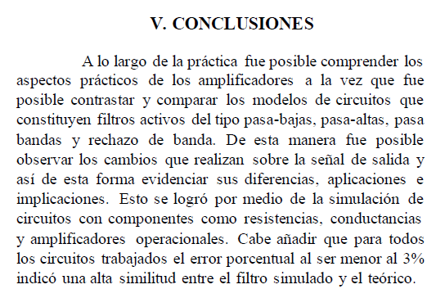
Informe: Conclusiones

Slide 21
Agradecimientos
Si recibió ayuda de algún informe o de alguna persona, escriba de manera breve el aspecto en el que fue ayudado y nombre la persona o personas que contribuyeron a su trabajo.

Slide 22
Informe: Referencias
Recuerden que se debe realizar en Formato IEEE, deben ser mínimo 3 referencias y pueden hacer uso de diferentes herramientas:
Componente de referencias directamente de Word y escogen como estilo IEEE.
Mendeley con estilo IEEE (Esta aplicativo para Word y otros editores como Latex).
Citethisforme (pagina de internet) con estilo IEEE (¡Tengan cuidado al usar esta aplicación!).

Slide 23
Informe: Referencias
Algunos ejemplos:
Si se trata de libros: Nombre de los autores separados por comas con su apellido y las iniciales con puntos, Título del libro en comillas, País donde se ha impreso, Ciudad (Año de publicación) Ejemplo:
[1] R. Jelinek, Nanoparticles, 2nd ed. Berlin: De Gruyter, 2015, pp. 2-4.
Si se trata de artículos: Nombre de los autores separados por comas con su apellido y las iniciales con puntos, Abreviatura del nombre de la Revista en la cual se encuentra publicado el artículo Volumen (Año de publicación) Página inicial. Ejemplo:
[2] R. Prasad, "Synthesis of Silver Nanoparticles in Photosynthetic Plants", Journal of Nanoparticles, vol. 2014, pp. 1-8, 2014.
Si usted quiere citar una página web como por ejemplo: http://edicionesdigitales.info/Manual/Manual/Welcome.html. Deben fijarse en el nombre del autor, el título, el año del Copyright del autor, y la dirección electrónica.
[3] M. Faraday, "Manual de Redacción Científica", Edicionesdigitales.info, 2013. [En línea]. Disponible en: http://edicionesdigitales.info/Manual/Manual/Welcome.html. [Obtenido el: 29- Sep- 2018].

Slide 24
Bibliografía
La información expuesta de como realizar un informe se encuentra en:
[1] C. Severiche Sierra, M. Castillo Bertel and R. Acevedo Barrios, "Informe De Laboratorio Tipo Artículo Científico", Eumed.net. [En línea]. Disponible en: http://www.eumed.net/libros-gratis/2013a/1326/informe-laboratorio.html . [Obtenido el: 29- Sep- 2018].
[2] Departamento de Filosofía, "Pautas para redactar un trabajo escrito o un artículo", Ugr.es, 2018. [En línea]. Disponible en: https://www.ugr.es/~filosofia/recursos/innovacion/convo-2005/trabajo-escrito/como-elaborar-un-articulo-cientifico.htm . [Obtenido el: 29- Sep- 2018].
[3] A. Schönhöbel and C. Agudelo, "INFORME DE LABORATORIO TIPO ARTÍCULO CIENTÍFICO", Scribd, 2017. [En línea]. Disponible en: https://www.scribd.com/document/345825134/INFORME-DE-LABORATORIO-TIPO-ARTI-CULO-CIENTI-FICO . [Obtenido el: 29- Sep- 2018].

